Slide 1



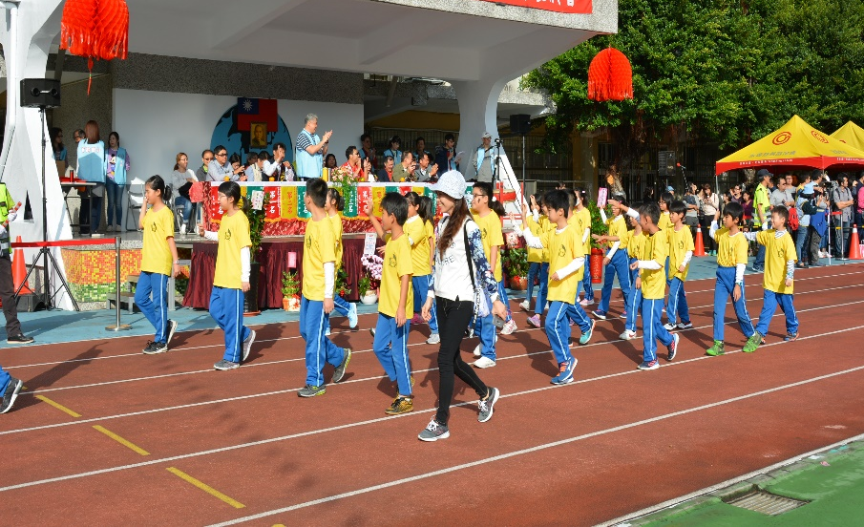

體表會Happy Go

Slide 2





進場有精神

Slide 3
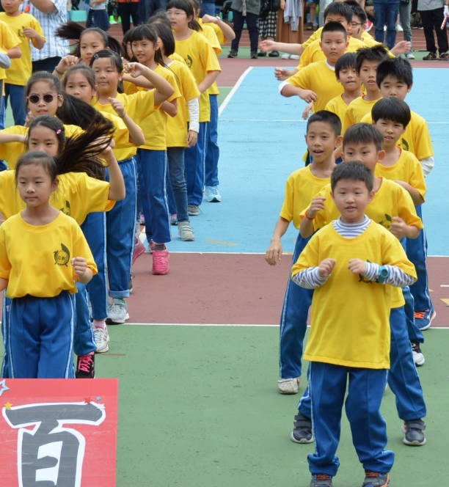
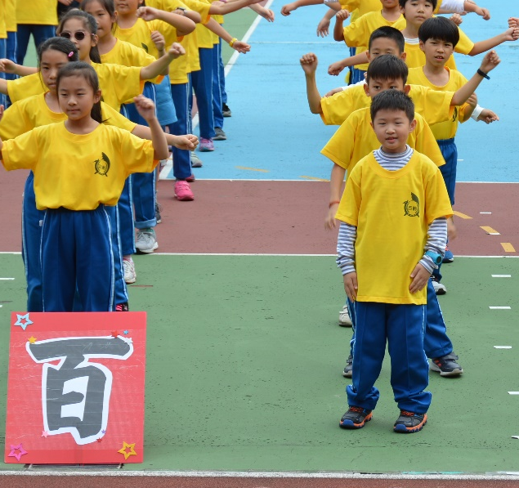
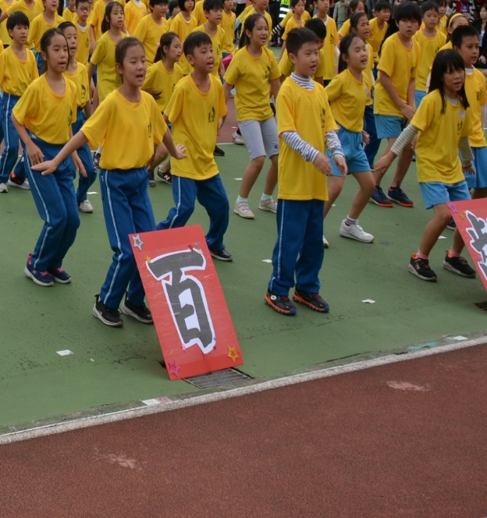




演出超精彩
努力表演
認真跳舞
賣力演出

Slide 4


THE END

